Slide 1
Luttons ensemble
Contre le gaspillage alimentaire

Slide 2
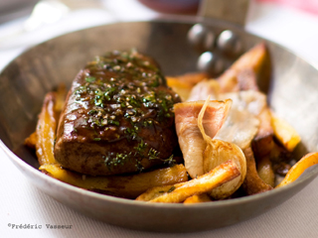
Vous avez faim ?

Slide 3
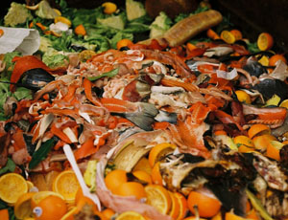
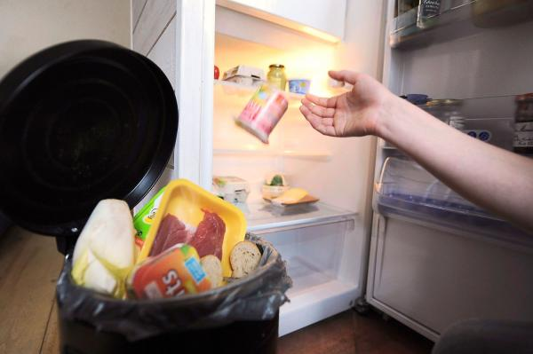
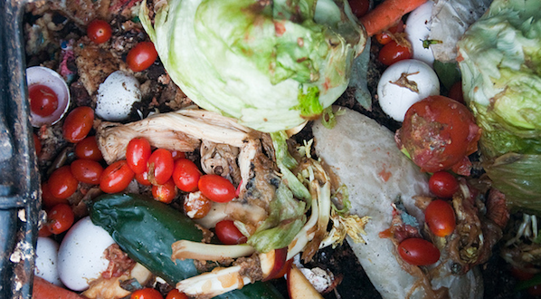
NON !

Slide 4
Toujours faim ?

Slide 5
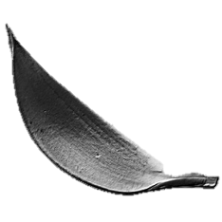
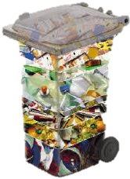
Vous allez connaître
la gastronomie poubelle !

Slide 6
En effet, le gaspillage alimentaire c’est…
la moitié de la nourriture produite dans le monde jetée.
21% des aliments achetés en France sont jetés.
5,6 millions de tonnes de déchets alimentaires par an en France, soit 89,9 kg par an et par habitant.
30% des aliments jetés sans même avoir été déballés.

Slide 7
REAGISSONS !
OBJECTIF DE L’ETAT :
réduire de 50% le gaspillage en 2025 !

Slide 8
Avec l’ADEM,
aidez nous grâce à des moyens simples !
J’achète malin : je fais attention aux dates de péremption, je n’achète que ce dont j’ai besoin, je planifie mes repas pour la semaine.
Je conserve bien mes aliments : je regarde sur les emballages le mode conservation recommandé, je tiens compte de la durée de vie des produits.
Je cuisine astucieux : je cuisine des quantités adaptées au nombre de personnes à table, je respecte les dosages des recettes.
J’accommode les restes : je pense à faire du nouveau avec de l’ancien, je vérifie que mes restes sont encore consommables.

Slide 9
Diminuer les déchets :
tout le monde a son rôle à jouer
♦ les consommateurs : multiplier les gestes pour devenir éco-consommateurs
♦ les industriels : proposer mieux pour moins de déchets
♦ les collectivités et les administrations : donner l'exemple et informer
♦ les pouvoirs publics : sensibiliser et mobiliser

Slide 10
Si vous voulez conserver votre précieuse planète …
La moindre des choses c’est de :
Finir votre assiette !

